Slide 1



UỶ BAN NHÂN DÂN HUYỆN AN LÃO
TRƯỜNG TIỂU HỌC QUANG TRUNG
(Tiết 2)
Giáo viên: Nguyễn Thị Như

Slide 2
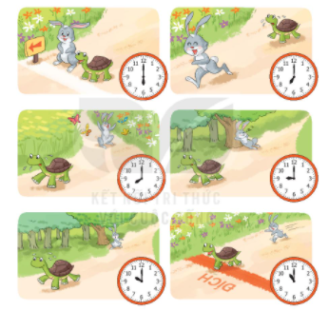
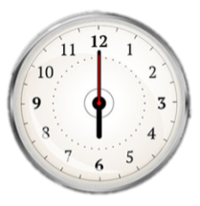
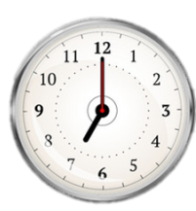
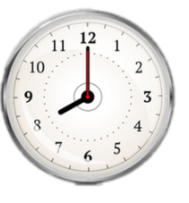
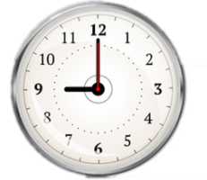


1
Rùa và thỏ.
Em hãy quan sát các bức tranh và trả lời.
a) Rùa và thỏ xuất phát lúc mấy giờ?
b) Thỏ bắt bướm lúc mấy giờ?
c) Thỏ ngủ quên lúc mấy giờ?
d) Rùa về đích lúc mấy giờ?

Slide 3
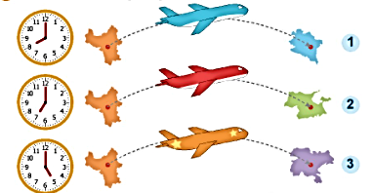
Quan sát tranh và bảng thông tin chuyến bay rồi trả lời.
2
Chuyến bay | Giờ khởi hành
Hà Nội – Thành phố Hồ Chí Minh | 5 giờ
Hà Nội – Đà Nẵng | 7 giờ
Hà Nội – Huế | 8 giờ
a) Xác định tên của các thành phố .
1
2
3
b) Em sẽ lên máy bay màu nào để đi từ Hà Nội đến Đà Nẵng?

Slide 4
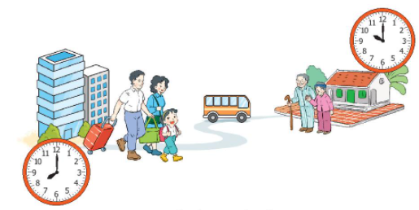
3
Quan sát tranh rồi trả lời.
2 giờ
Gia đình bạn Mai đi từ nhà về đến quê hết mấy giờ?

Slide 5


